Slide 1
Теорије о инфлацији
Ефекти инфлације
Програми обуздавања инфлације

Slide 2
Теорије инфлације
Монетарна теорија инфлације
Кејнзијанска теорија
Инфлација трошкова (Cost-push)
Теорија структурне инфлације
Теорија инфлационих очекивања

Slide 3
Монетарна теорија инфлације
Главна идеја: Инфлација је увијек и свуда монетарни феномен (М. Фридман).
Узрок: Прекомјерно штампање новца – количина новца расте брже од количине робе.
Једначина: M × V = P × Y – када новчана маса (M) расте, а производња (Y) стагнира, расте ниво цијена (P).
Примjер: Римско царство под Септимијем Севером, Њемачка 1923, Зимбабве 2008.

Slide 4
Кејнзијанска теорија
Главна идеја: Инфлација настаје када укупна тражња премашује производне могућности.
Узрок: Велика потрошња државе, фирми и становништва – „прегријана“ економија.
Посљедице: Пораст цијена, повећане инвестиције, али могућа нестабилност.
Примјер: Посљератни економски бум 1960-их у САД и Европи (Џонсон – „Great Society“, рат у Вијетнаму, интервенционистичке и социјалне економске политике, ...).

Slide 5
Инфлација трошкова (Cost-push)
Главна идеја: Цијене расту због повећања трошкова производње.
Узрок: Пораст плата, цијена енергената или сировина.
Посљедица: Предузећа подижу цијене како би задржала профит.
Примјер: Нафтна криза 1973. године – скок цијена нафте изазвао глобалну инфлацију

Slide 6
Теорија инфлације трошкова зове се и теорија инфлације понуде
Према концепту инфлације трошкова основни узрочник раста цијена, односно инфлације, треба тражити у порасту трошкова пословања (у првом реду надница и плата али и других облика трошкова пословања) и она не мора увијек да буде посљедица вишка новчане тражње у односу на робне фондове.

Slide 7
Када долази до аутономног пораста трошкова пословања онда се тај пораст покушава аутоматски »уградити« у продајну цијену, што за посљедицу има општи пораст цијена.
Према мишљењу присталица концепције инфлације трошкова аутономни раст неких од трошкова пословања изазива, чак и без постојања вишка новчане тражње, пораст цијена.

Slide 8
Теорија структурне инфлације
Главна идеја: Узрок инфлације је у структурним слабостима привреде.
Узрок: Неравнотежа између сектора, монополи, зависност од увоза, неефикасна администрација.
Посљедица: Раст цијена чак и без повећања новчане масе.
Примјер: Латинска Америка 1980-их – ниска продуктивност и велика јавна потрошња.

Slide 9
Поремећај равнотеже између понуде и тражње на парцијалним тржиштима јер је пораст цијена на дефицитарним секторима већи од снижења цијена на суфицитарним секторима.
Флексибилност цијена навише и ригидност цијена наниже.

Slide 10
Теорија инфлационих очекивања
Главна идеја: Инфлацију покрећу очекивања људи о будућем расту цијена.
Механизам: Радници траже веће плате, фирме подижу цијене, инвеститори траже веће камате.
Посљедица: Самоиспуњавајући циклус – инфлација се храни сопственим очекивањима.
      очекивања → понашање → раст цијена → нова очекивања → још већи раст цијена
Примјер: Инфлација у САД 1970-их – очекивања јавности појачала реални раст цијена.

Slide 11
Савремени приступ инфлацији
Данас економисти прихватају да инфлација има више узрока истовремено.
Краткорочно је често посљедица тражње и трошкова, а дугорочно новчане политике и очекивања.
Државе и централне банке користе комбинацију монетарних и фискалних мјера за стабилизацију цијена.

Slide 12
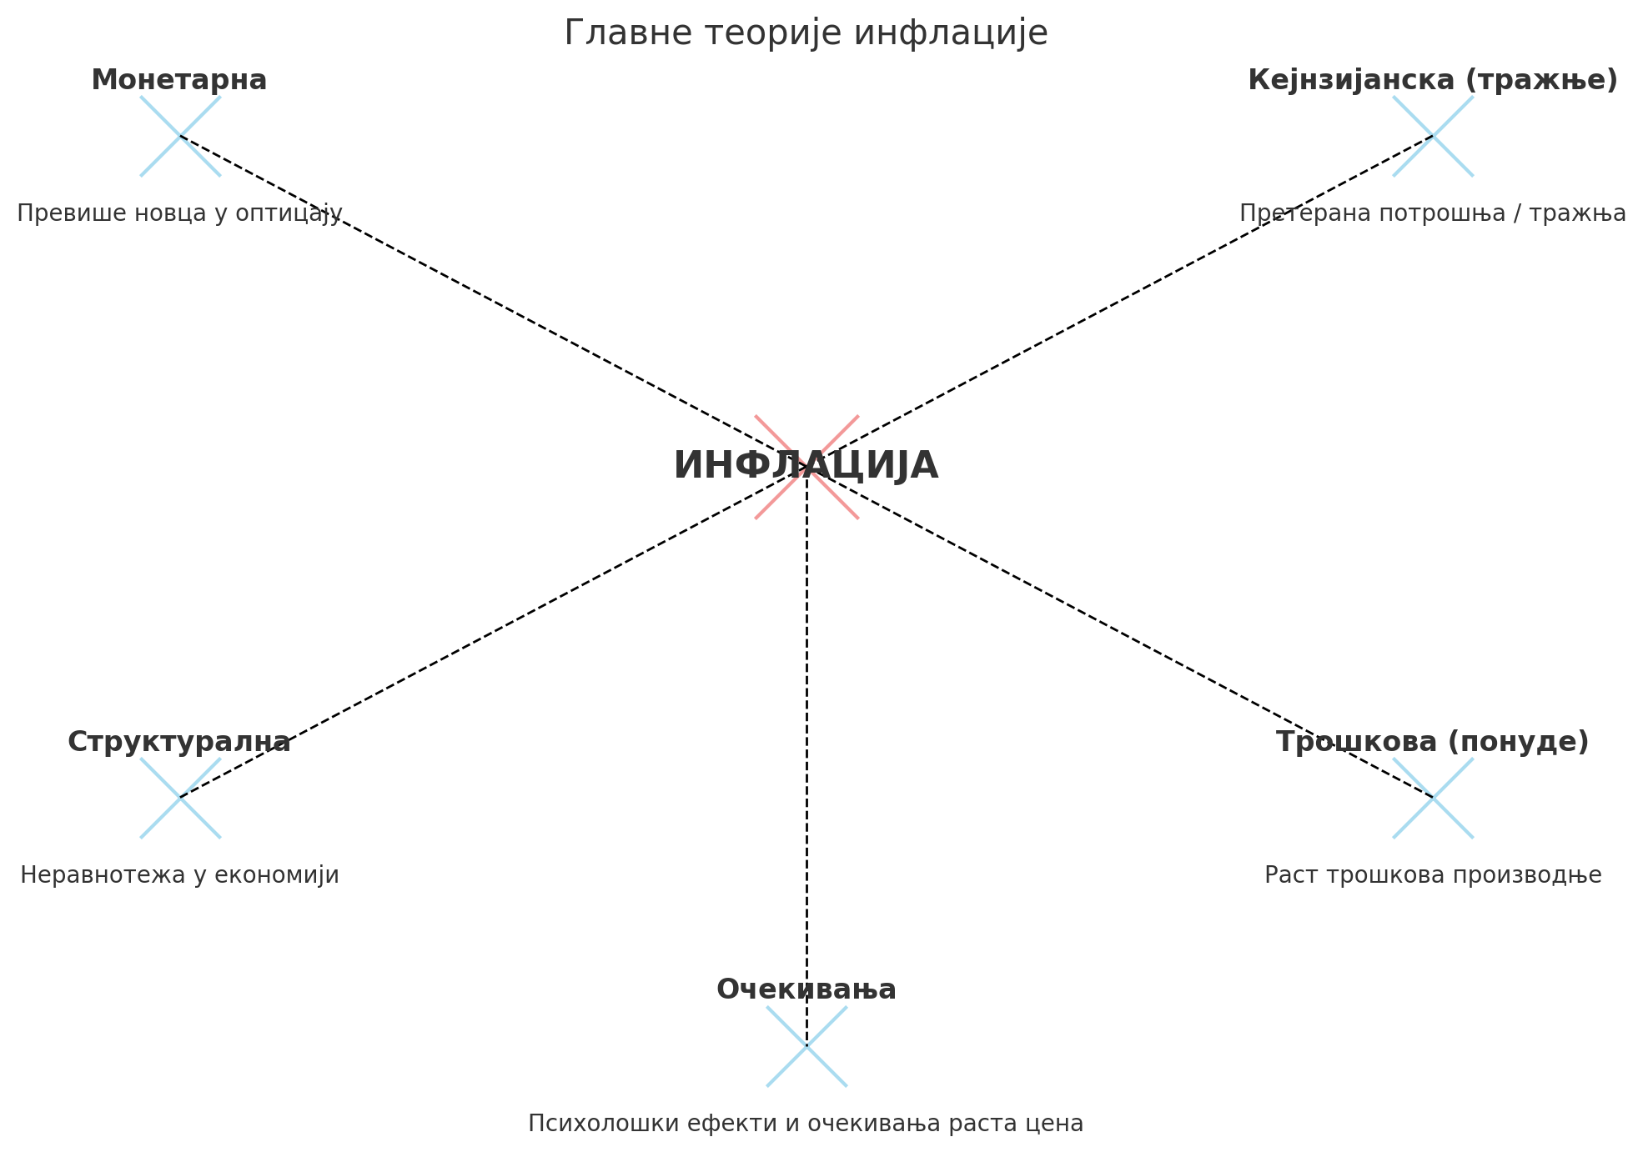

Slide 13
Закључак
Инфлација је сложен процес који се не може објаснити само једним фактором.
Монетарни, реални, структурни и психолошки узроци дјелују заједно.
Разумијевање различитих теорија омогућава боље управљање економском стабилношћу.

Slide 14
ЕФЕКТИ ИНФЛАЦИЈЕ

Slide 15
ЕФЕКТИ ИНФЛАЦИЈЕ
треба имати у виду о којем типу инфлације се ради, интензитету, дужини трајања
већина економиста истиче да блага и краткотрајна инфлација има позитивне ефекте који се огледају у подстицању производње као резултат активирања неискориштених фактора производње.
Међутим, већина земаља сусреће се са интензивнијим типовима инфлације, који углавном проузрокују негативне ефекте, а имају, прије свега, свој економски и социјални аспект.

Slide 16
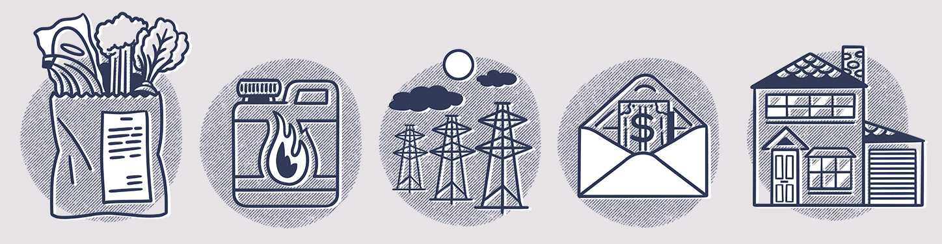
Фактори инфлације који утичу на трошкове живота
виши трошкови хране
већи трошкови бензина
већи комунални трошкови
нема раста плата
веће камате на стамбене кредите

Slide 17
Економски ЕФЕКТИ ИНФЛАЦИЈЕ
Основни негативни економски аспекти инфлације састоје се у:
  редистрибуцији дохотка између привредних грана,
  деформацији цјеновних сигнала са тржишта (веће помијерањe релативних цијена доводи до деформације цјеновних сигнала са тржишта,те планирања у привреди немају чврст ослонац-пословна несигурност)
  недовољном подстицању ефикасности пословања
    У стабилним условима, предузећа настоје да повећају продуктивност и смање трошкове како би остала конкурентна, док у условима инфлације примат добијају краткорочне мјере побољшања релативне позиције у примарној расподјели

Slide 18
Социјални аспект инфлације
Главни социјални аспект инфлације састоји се у редистрибуцији дохотка између појединих социјалних група што доводи до веће социјалне диференције у друштву.
У условима инфлације долази до реалног пада доходака оних категорија становништва који имају стална примања (пензионери, службеници) која су фиксна и чији евентуални номинални раст, по правилу, знатно заостаје за порастом општег нивоа цијена.

Slide 19
Позитивно дејство инфлације, као краткорочне и једнократне појаве, у случају привремене незапослености производних капацитета не може се негирати.
Ипак, тешко је утврдити рок трајања једне једнократне инфлације, уведене да би се постигао неки могући краткорочни ефекат.
То важи за утврђивање тачног времена када она треба да престане, уколико се не жели да привреда из стања латентне пређе у стање средње и галопирајуће - трајне и хроничне инфлације.

Slide 20
Посљедице инфлације могу се подијелити и у двије категорије:
  Директне и
  Индиректне
Директне посљедице:
  Смањење залиха производних и потрошних роба
  Пораст материјалне производње
  Смањење извоза и пораст увоза
  Додатна тражња води порасту цијена
  Обарање курса домаће валуте

Slide 21
Индиректне посљедице укључују све појаве и односе који кроз пораст цијена бивају узрок прерасподјеле националног дохотка - једни без својих заслуга добијају, а други без своје кривице губе.
У почетном стадијуму (пузећа инфлација) јављају се атрактивни економски показатељи: расту лични дохоци, повећава се запосленост и у секторима гдје објективно нема потребе, инвестициони објекти се убрзано граде.

Slide 22
С једне стране, инфлација погодује:
  индустрији која под повољним условима увози репродукциони материјал, а производе, у које их уграђује, продаје у земљи по повољним (инфлаторним) цијенама;
  дијелу трговине који се бави увозом робе са тржишта нижих цијена;
  инвеститорима који лакше отплаћују примљене кредите;
  дужницима, посредницима и уопште лицима са промјенљивим дохоцима (поред трговаца то су и лица слободних занимања и сл.).

Slide 23
Инфлација има негативно дејство на све оне који имају фиксна примања:
  непосредне произвођаче, посебно оне са најнижим примањима;
  повјериоце, јер им се дугови враћају у новцу мање вриједности;
  штедише, јер им се враћа новац мање куповне снаге;
  губе и чиновници, пензионери, уништава се уопште средњи слој који живи од фиксних доходака.

Slide 24
Данас се сматра да је најпожељније да у земљи постоје ниске и стабилне стопе инфлације.
Примарни утицај монетарне власти је на инфлацију, а затим на циљеве економске политике.
Стабилизациони циљеви су примарни.

Slide 25
PROGRAMI STABILIZACIJE (OBUZDAVANJA) INFLACIJE

Slide 26
Antiinflacione mjere
Zbog negativnih ekonomskih i socijalnih efekata, preduzimaju se određene antiinflacione mjere i donosе antiinflacioni programi. Različitim kombinovanjem mjera i instrumenata, sprovodi se:
  1. politika usporavanja i zaustavljanja daljeg rasta cijena - mjere kontrole inflacije kroz
    propisivanje cijena, zarada, ograničavanje investicija, uvoza, racionalizacija potrošnje, restrikcija potrošačkih kredita, stimulisanje štednje…

Slide 27
  2. politika otklanjanja uzroka inflacije - mjere ekonomske stabilizacije: vraćanje na početni nivo prije nastanka inflacije (što je vrlo teško) ili stabilizacija na dostignutom nivou (lakše, bezbolnije i primjenljivije);
  3. politika valutnih reformi - valutne mjere: postiže se stabilnost obezvrijeđene valute, uvođenje nove valute ili valute sidra.
  Npr. u Jugoslaviji je 1994. godine izvršena klasična valutna reforma sa ciljem zaustavljanja astronomske hiperinflacije

Slide 28
STABILIZACIONI PROGRAMI
Stabilizacioni program - skup koordinisanih i konzistentnih mjera ekonomske politike koji ima za cilј da stabilizuje cijene uz minimalne stabilizacione troškove
Faze realizacije stabilizacionih programa:
  ostvarenje cjenovne stabilnosti,
  uspostavlјanje trajne makroekonomske stabilnosti,
  promjena privredne strukture i stabilan privredni rast
  Stabilizacioni troškovi – nezaposlenost i privredni rast

Slide 29
VRSTE STABILIZACIONIH PROGRAMA
Prema brzini obaranja inflacije:
  Gradualistički program i
  Program šok terapije
Prema sadržini mjera:
  Ortodoksni program i
  Heterodoksni program

Slide 30
GRADUALISTIČKI PROGRAM
Gradualističkim programom inflacija se obara postepeno, u dužem vremenskom periodu i, po pravilu, uz niže stabilizacione troškove.
Smatra se da je gradualistički stabilizacioni program pogodniji za borbu sa inflacijom nižeg intenziteta

Slide 31
Primjer: Čile - postepena stabilizacija inflacije (1990–2000)
Čile je početkom 1990-ih implementirao program postepenog stabilizacije.
Inflacija je iznosila oko 27% (1990. godine), a cilj je bio smanjiti je bez izazivanja ekonomske recesije ili naglog pada zaposlenosti.
🔹 Provedene mjere:
Postepeno smanjenje budžetskog deficita — vlada nije naglo smanjivala javnu potrošnju, već je to činila u fazama.
Kontrolisano povećanje kamatnih stopa — kako bi se obuzdala potrošnja i krediti, ali bez šokiranja ekonomije.
Postepena liberalizacija kursa pezosa — kurs je polako približavan tržišnom nivou, kako bi se izbjegao nagli pad izvoza.
Jačanje institucija i nezavisnosti centralne banke, kojoj je postepeno dat mandat da održava nisku inflaciju.
🔹 Rezultat:
I nflacija se postepeno smanjivala sa 27% (1990.) na 2,3% (1999.),bez ozbiljne recesije ili velikog povećanja nezaposlenosti.
Čile je tokom ovog perioda održao visok ekonomski rast (5–7% godišnje).

Slide 32
PROGRAM ŠOK TERAPIJE
S druge strane, šok terapija se primenjuje sa cilјem brzog slamanja inflacije, odnosno trenutne dezinflacije za što se, po pravilu, moraju platiti viši stabilizacioni troškovi.
Program šok terapije primjenjuje se za eliminisanje visokih inflacija, a naročito hiperinflacija.

Slide 33
Primjer šok terapije: Poljska - „Balcerovićev program“ (1990)
Poljska je početkom 1990-ih doživjela hiperinflaciju od preko 600%.
Vlada ekonomiste Leszeka Balcerovića implementirala je program šok terapije: cijene su oštro liberalizovane, državne subvencije su smanjene, kurs zlota je fiksiran i uvedena je stroga monetarna politika.📉
Rezultati:
  Inflacija je brzo smanjena na ispod 70% u roku od godinu dana.
  Ekonomija se stabilizovala, ali je proizvodnja pala, a nezaposlenost porasla.
  Zaključak:
  Program je uspješno zaustavio inflaciju, ali po cijenu visokih kratkoročnih društvenih troškova.

Slide 34
Карактеристика | Шок терапија | Градзуалистички програм
Основни приступ | Нагло и свеобухватно спровођење мјера ради брзог обарања инфлације. | Постепено спровођење мјера током дужег периода, уз постепено снижавање инфлације.
Вријеме спровођења | Кратак рок (неколико мјесеци до годину дана). | Дужи рок (више година).
Инфлација на почетку | Висока или хиперинфлација. | Умјерена или средњег интензитета.
Основне мјере | Нагла либерализација цијена и трговине, резање буџетских трошкова, фиксирање курса, рестриктивна монетарна политика. | Постепено смањење дефицита, контролисано смањење новчане масе, флексибилна политика дохотка и курса.
Ефекат на инфлацију | Брз пад инфлације у кратком року. | Постепен пад инфлације током више година.
Ефекат на економски раст | Краткорочна рецесија и пад производње. | Задржавање економског раста, мањи шокови.
Ефекат на запосленост | Нагли раст незапослености у почетку. | Умјерен или занемарљив раст незапослености.
Социјални трошкови | Високи - пад животног стандарда, повећане социјалне тензије. | Нижи - постепено прилагођавање друштва.
Погодно за | Земље са хиперинфлацијом и дестабилизованом економијом. | Земље са умјереном инфлацијом и стабилнијом економијом.

Slide 35
Prema sadržini mjera:
  Ortodoksni program i
  Heterodoksni program

Slide 36
1. ORTODOKSNI PROGRAM
Ortodoksni program - skup koordiniranih i konzistentnih mjera, prije svega, fiskalne i monetarne politike, uz devalvaciju nacionalne valute
CILj: Uspostavlјanje fiskalne, monetarne i platnobilansne ravnoteže
MJERE:
Mjere fiskalne politike
Mjere monetarne politike
Mjere politike deviznog kursa
Mjere monetarne reforme
Mjere strukturne reforme

Slide 37
MONETARNA RAVNOTEŽA
Postiže se mjerama restriktivne monetarne politike
Mjere monetarne politike
Kratkoročne mjere | Dugoročne mjere
prestanak finansiranja budžetskog deficita emisijom novca ograničenje emisije primarnog novca uvođenje realno pozitivne eskontne stope CB jačanje nezavisnosti CB, smanjuje se i unificira stopa obaveznih rezervi | restruktuiranje bankarskog sektora razvoj finansijskog tržišta uvođenje efikasnijih instrumenata za regulisanje količine novca u opticaju zakonsko onemogućavanje da se vlada zadužuje kod centralne banke

Slide 38
FISKALNA RAVNOTEŽA
CILj: Eliminisanje budžetskog deficita
Postiže se mjerama restriktivne fiskalne politike
Mjere fiskalne politike
Na strani prihoda | Na strani rashoda
rast poreskih stopa proširivanje poreske osnovice i smanjenje poreskih olakšica uvođenje participacija u zdravstvu, obrazovanju, kulturi | smanjenje rashoda za odbranu, administraciju i socijalnih transfera smanjenje subvencija i regionalnih transfera povećanje cijena i otpuštanje dijela radnika u javnom sektoru

Slide 39
PLATNOBILANSNA RAVNOTEŽA
CILj: Eliminisanje platnobilansnog deficita
Postiže se mjerama politike deviznog kursa:
  Devalvacija nacionalne valute (smanjenje zvaničnog (nominalnog) kursa domaće valute u odnosu na strane valute).
  Fiksiranje deviznog kursa

Slide 40
MONETARNA REFORMA
CILj: Vraćanje povjerenja u domaću valutu
Postiže se denominacijom postojeće valute ili uvođenjem nove valute i/ili uvođen jem monetarnog odbora
Denominacija - ukrupnjavanje valute
Monetarni (valutni) odbor – obezbjeđuje puno pokriće domaćeg novca u stranoj valuti, a praćen je fiksnim deviznim kursom i valutom sidro

Slide 41
STRUKTRUNA REFORMA
CILj: dugoročna stabilnost
MJERE:
  restruktuiranje javnog sektora
  prodaja dijela državne imovine
  privatizacija državnih preduzeća
  poreska reforma
  spolјnotrgovinska liberalizacija
  donošenje socijalnih programa, izgradnja institucija i vođenje aktivne politike zapošlјavanja, prekvalifikacija

Slide 42
2. HETERODOKSNI PROGRAM
CILj: Eliminisanje inflacione inercije i inflacionih očekivanja
MJERE:
Mjere ortodoksnog programa
Politika kontrole nadnica
Politika kontrole cijena

Slide 43
Politika kontrole nadnica/cijena može biti:
  sveobuhvatna - kontrola rasta svih nadnica/cijena
  djelimična - kontrola rasta nadnica/cijena u nekim sektorima
Može da se sprovodi:
  zamrzavanjem nadnica/cijena
  kontrolisanim ograničavanjem rasta nadnica/cijena

Slide 44
Vrsta mjere | Opis / Mehanizam | Primjer u praksi | Cilj mjere
1. Administrativna kontrola | Država zakonom ili uredbom ograničava rast plata i cijena. | Vlada zamrzne plate u javnom sektoru; propisuje maksimalne cijene goriva ili hljeba. | Sprečavanje inflacije, zaštita potrošača.
2. Kontrola marži i cijena | Ograničava se maksimalna zarada (marža) trgovaca ili proizvođača. | Najveća dozvoljena trgovačka marža 10% na osnovne namirnice. | Smanjenje pritiska na rast cijena osnovnih proizvoda.
3. Monetarna politika | Centralna banka mijenja kamatne stope i količinu novca u opticaju. | Povećanje kamatnih stopa da se smanji potrošnja i inflacija. | Smanjenje ukupne potražnje i pritiska na cijene.
4. Fiskalna politika | Vlada utiče na plate i cijene kroz javnu potrošnju i poreze. | Smanjenje subvencija, povećanje PDV-a ili ograničenje plata u državnoj službi. | Smanjenje inflatornih pritisaka i budžetske stabilnosti.
5. Socijalni dogovori (tripartitni sporazumi) | Vlada, sindikati i poslodavci zajednički dogovaraju rast plata i cijena. | Dogovor da plate ne rastu više od 3% godišnje. | Održavanje stabilnosti cijena i plata kroz saradnju.
6. Kontrola u strateškim sektorima | Država direktno reguliše cijene u ključnim sektorima (energetika, zdravstvo, transport). | Država određuje cijenu struje ili goriva. | Zaštita stanovništva i stabilnost privrede.

Slide 45
Hvala na pažnji!

